Slide 1
عويلم نظائر البعديات

Slide 2
((شعبة الاسفنجيات))
شعبة المساميات (الاسفنجيات)
الاسفنجات حيوانات جالسة معظمها بحرى والقليل منها يعيش في المياه العذبة وهى تعد أكثر الحيوانات الخلوية بدائية وتصنف في عويلم مستقل هو عويلم البارازوا أو نظائر البعديات الذي يضم شعبة واحدة هي شعبة المساميات

Slide 3
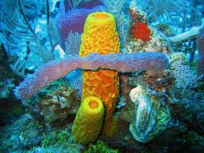
الصفات العامة:
الصفات العامة:
تتباين أشكال الاسفنجيات تباينا كبيرا
فبعضها رقيق مفلطح
وبعضها الآخر
كأسي الشكل
وبعضها متفرع
أو غير منتظم الشكل

Slide 4
خصائصها:
جدار الجسم مثقف بثقوب وقنوات أو حجرات عديدة ينساب فيها الماء باستمرار ومن ثم سميت بالمساميات ويوجد داخل
الجسم تجويف داخلي واحد هو تجويف نظير المعدي مبطن بخلايا مسوطه غربية تعرف بالخلايا المطوقة
خلايا الإسفنج اقل تخصصا واعتمادا بعضها على بعض بكثير من خلايا البعديات الحيوانية وبالرغم من أن الاسفنجيات بها قليل من الخلايا المتميزة منتظمة في طبقات محددة إلا انه لا يوجد اى تنسيق بين أنشطة الخلايا المتشابهة ولذا فهي لا تكون أنسجة حقيقية

Slide 5
للاسفنجيات هيكل من شويكات جيرية أو سيليكية أو من ألياف عضوية من مادة الاسفنجين
تتغذي الاسفنجيات اغتذاءا حيوانيا ويتم الهضم داخل الخلايا
تتنفس الاسفنجيات وتخرج بالانتشار البسيط
لاتوجد في الاسفنجيات خلايا عصبية أو حسية ولذا فالتآزر بين انشطة خلاياها محدود جدا وانفعالها للمؤثرات موضعي وبطئ جدا

Slide 6
تتكاثر الاسفنجيات تكاثرا لاجنسيا بالتبرعم ولها قدرة فائقة على التجدد وهي تتكاثر أيضا جنسيا بتكوين الأمشاج ولها يرقانات تسبح طليقة
تنقسم أنواع التعقيد من الطرازات إلى:
الطراز الأسكونى
الطراز السيكونى
الطراز الليوكوني

Slide 7
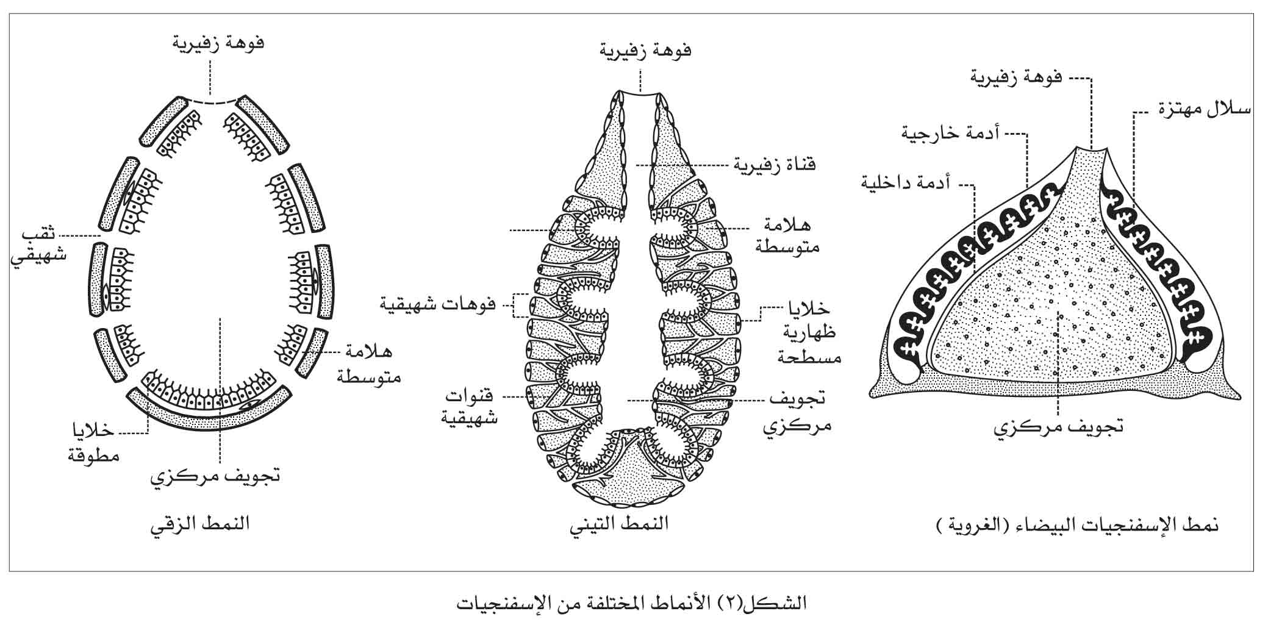

Slide 8
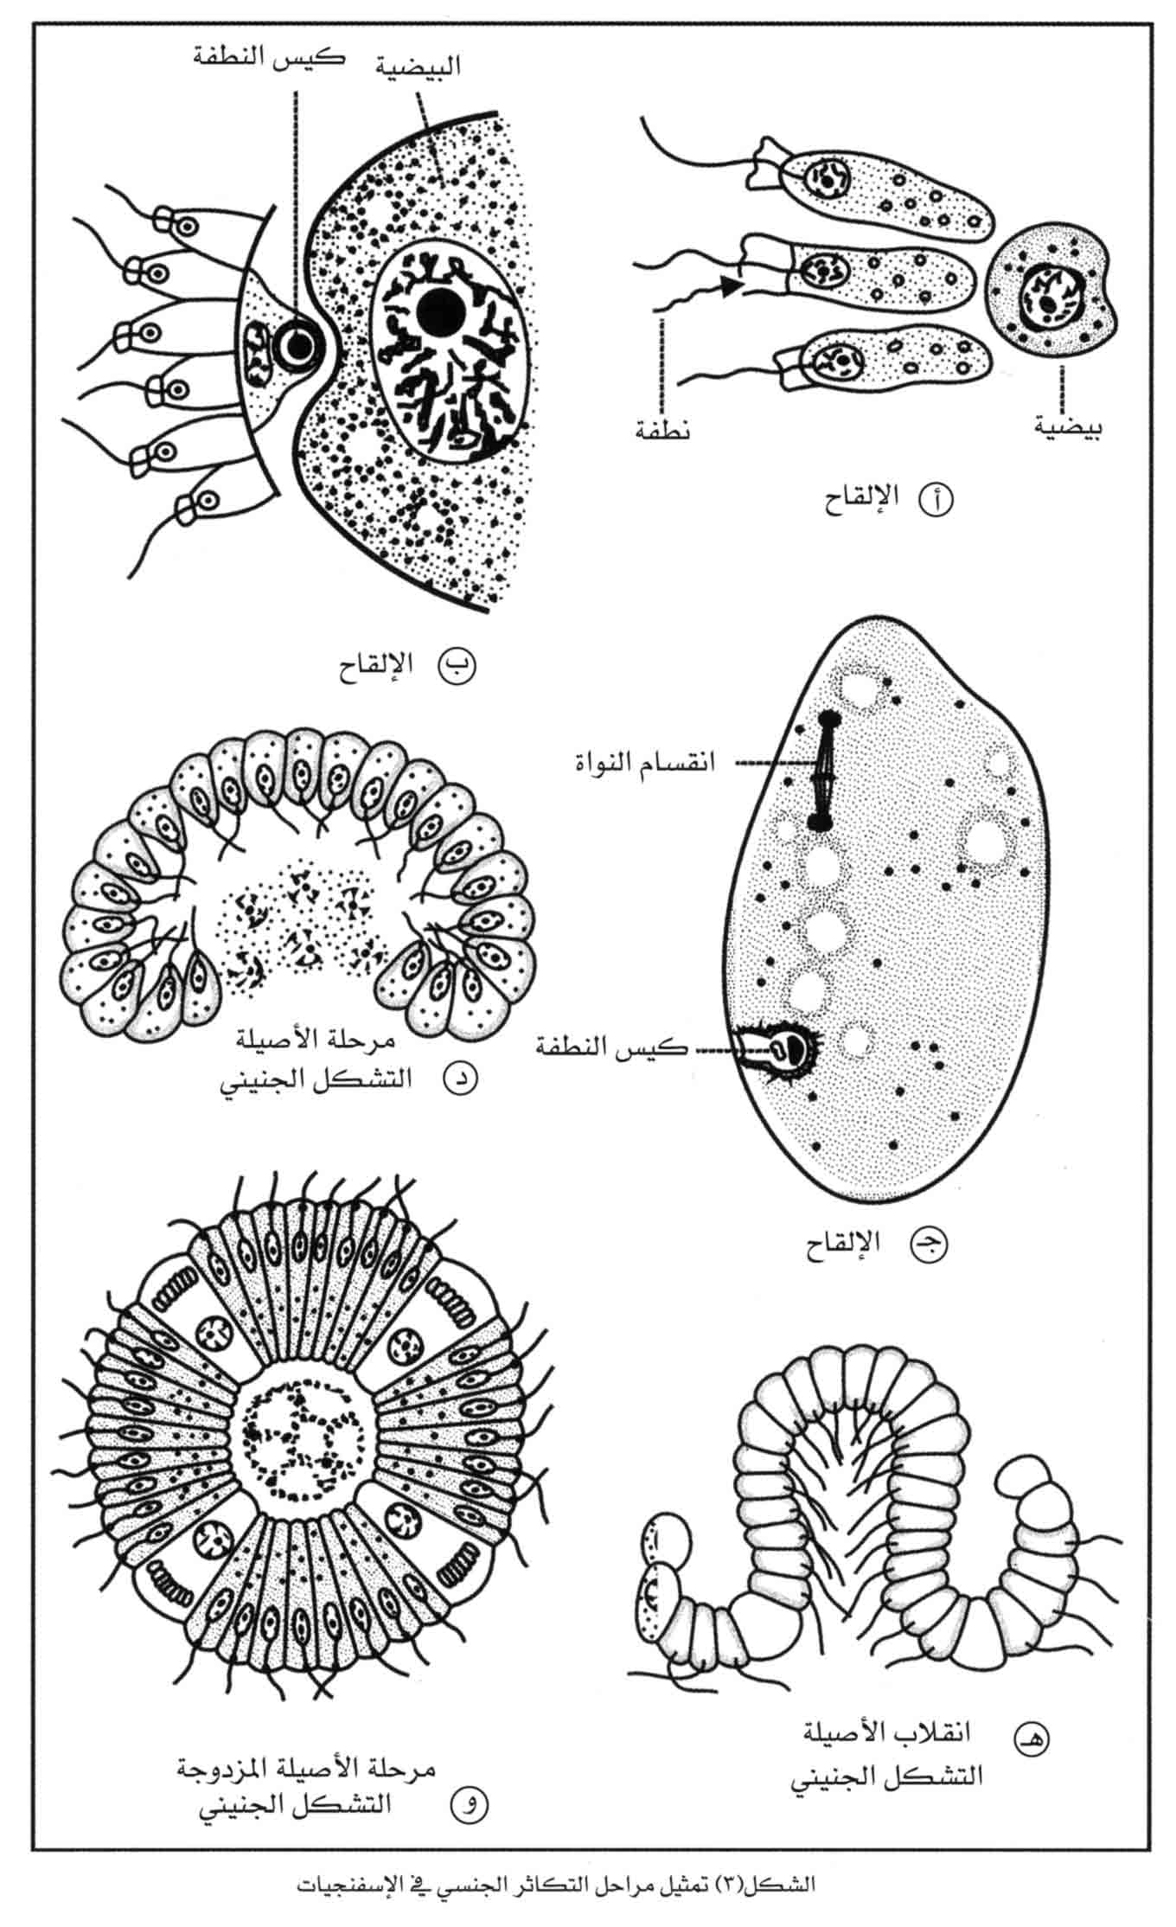

Slide 9
عرض صور عن أسفنج البحر

Slide 10
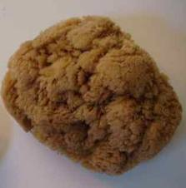

Slide 12
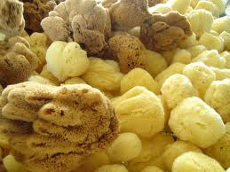

Slide 13
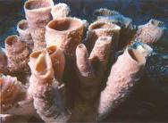

Slide 14
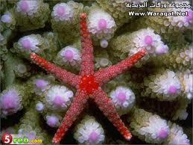

Slide 15
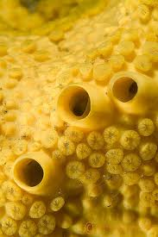

Slide 16
إعداد الطالبات :
نورة عبيد الله العدواني.
خلود هادي العجبي.
سميرة سعيد الزهراني.
فاتن أحمد اليامي.

